Slide 1
ad-6. スタック
（C 言語によるアルゴリズムとデータ構造）（全６回）
URL: https://www.kkaneko.jp/pro/ad/index.html
金子邦彦

Slide 2
アウトライン
6-1 スタック，プッシュとポップ

Slide 3
パソコン演習
① ウェブブラウザを起動する
② 次の URL を開く
https://www.cs.usfca.edu/~galles/visualization/Algorithms.html
米国サンフランシスコ大の中のサイト

Slide 4
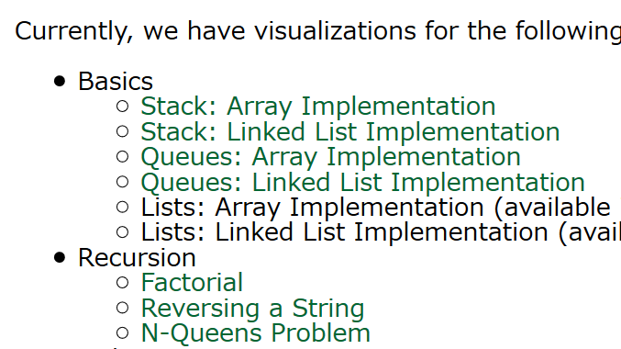
③ 「Stack: Array Implementation」をクリック

Slide 5
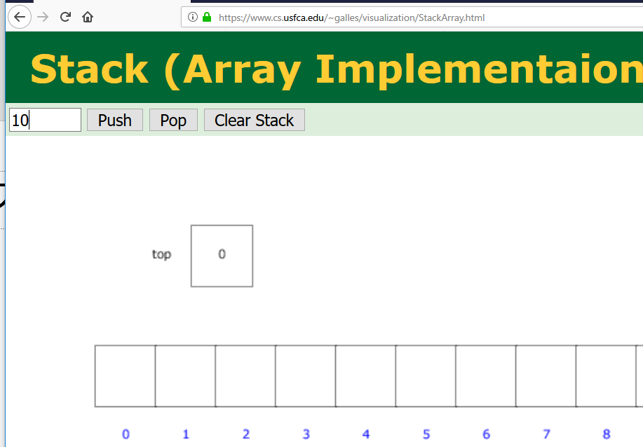
④ 試しに「10」を入れ、「Push」クリック

Slide 6
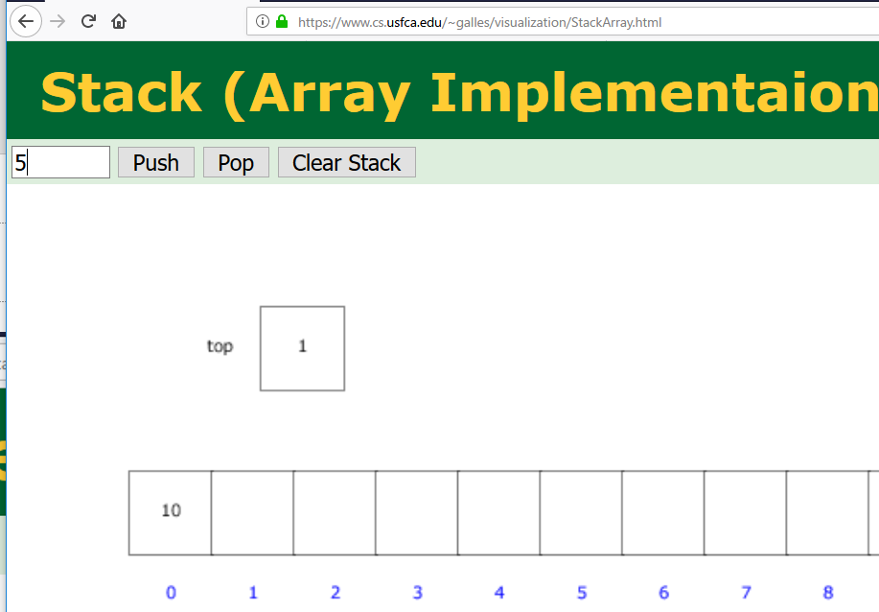
⑤ 次に「5」を入れ、「Push」クリック

Slide 7
⑥ 次に「20」を入れ、「Push」クリック

Slide 8
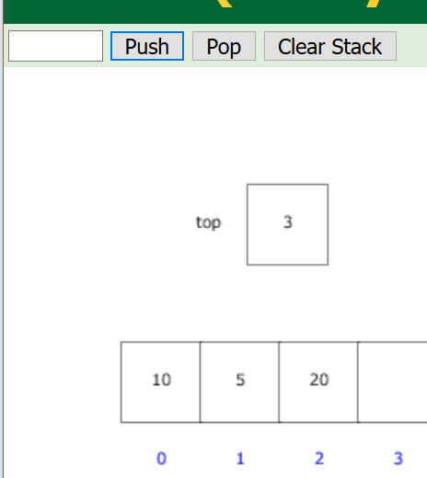
３つのデータ
10, 5, 20 が格納された
※ スタックは
複数のデータを格納できる
データ構造
最初 次 ３番目

Slide 9
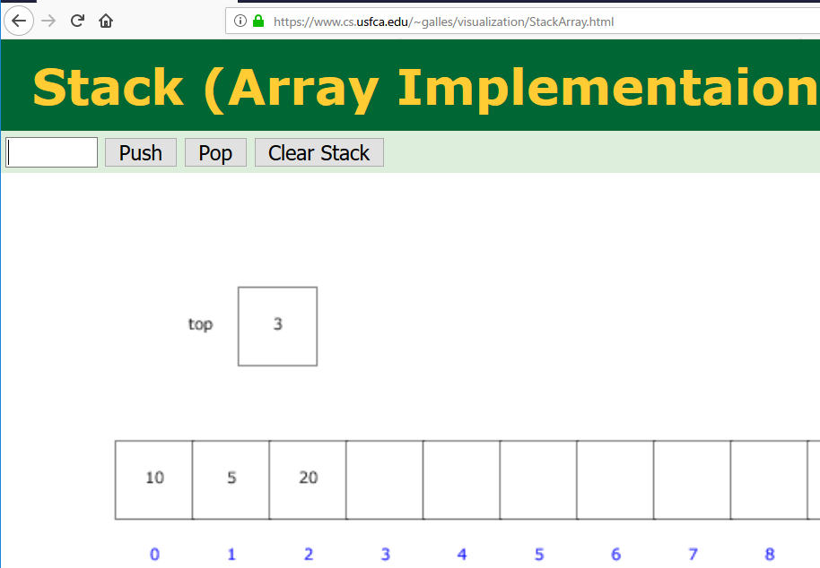
⑦ 今度は「Pop」をクリック．「20」が出てくる

Slide 10
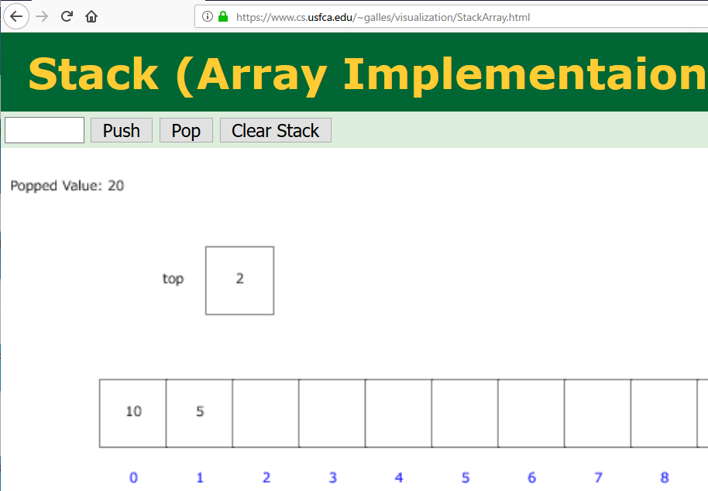
⑧ 「Pop」をクリック．「5」が出てくる

Slide 11
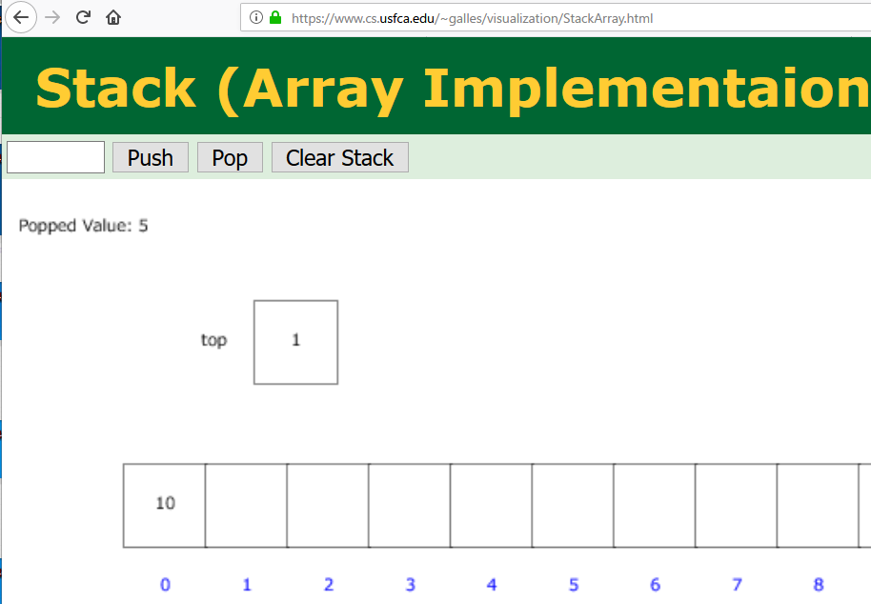
⑨ 「Pop」をクリック．「10」が出てくる

Slide 12
スタックのプッシュとポップ
次にプッシュできる
場所を示している
プッシュ：
スタックの一番上に追加
ポップ：
スタックの一番上から削除

Slide 13
スタックの構成
配列を使用する場合
事前に、メモリ内に
配列を確保
メモリ

Slide 14
スタックの構成
最初は空
メモリ

Slide 15
スタックの構成
一番最後にプッシュ
した③が一番上
①、②、③の順で
プッシュすると
③
②
①
データが入っていく
メモリ

